Slide 1


Módulo 10: Servicios web SOAP
Grabación clase 7: https://youtu.be/eUqB-JNIefU

Slide 2


Servicios web SOAP
Los servicios web de tipo SOAP exponen operaciones en un servidor. Estas operaciones pueden ser llamadas de manera remota enviando una consulta en formato XML.
Los servicios SOAP usualmente utilizan el protocolo HTTP como capa de transporte de información.
Todos los servicios SOAP declaran un contrato WSDL. Este contrato define todas las operaciones disponibles en el servicio, junto con el formato de request y response.

Slide 3
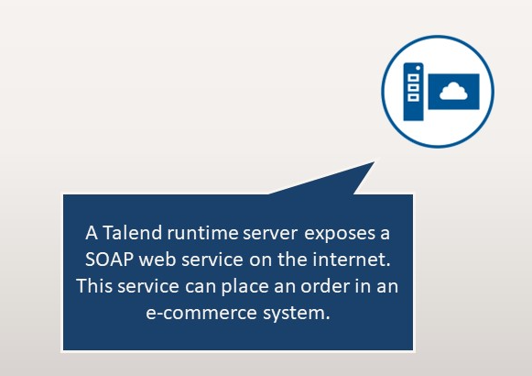
Ejemplo de un servicio web SOAP
Un servidor expone un servicio web SOAP en internet.
Este servicio es capaz de recibir órdenes de productos para el sistema de un e-commerce.

Slide 4
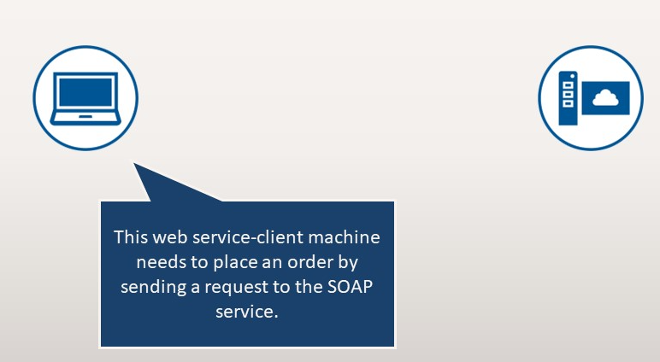
Ejemplo de un servicio web SOAP
El cliente del web service que se encuentra en esta máquina necesita colocar una orden. Para ello envía un request al servidor que contiene el SOAP service.

Slide 5
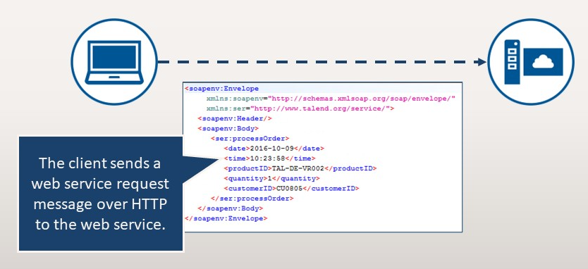
Ejemplo de un servicio web SOAP
El cliente envía un
request al servicio web
a través del protocolo HTTP.

Slide 6
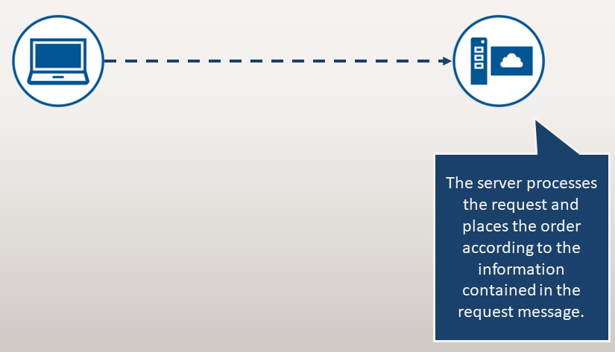
Ejemplo de un servicio web SOAP
El servidor procesa el request y pone la orden en su lugar de acuerdo a la información que ésta contenga en el
mensaje.

Slide 7
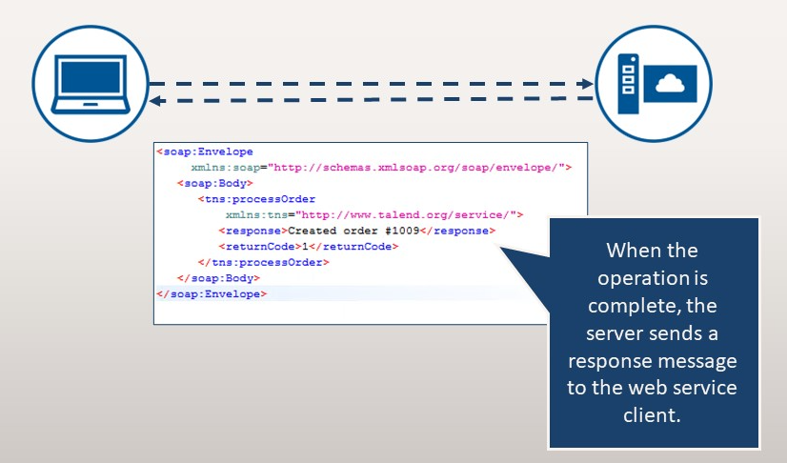
Ejemplo de un servicio web SOAP
Cuando se completa la operación, el servidor envía un mensaje de respuesta al cliente del servicio.

Slide 8
Cómo crear un servicio web SOAP
Para crear un servicio SOAP en Talend. Lo primero que debemos hacer es crear nuestro archivo de contrato WSDL.
El WSDL es el contrato que provee de una descripción estructurada del servicio y sus propiedades:
- Cómo acceder.
- Dónde acceder.
- Qué operaciones están disponibles.
- Qué formatos son los esperados en el request y en el response.

Slide 9
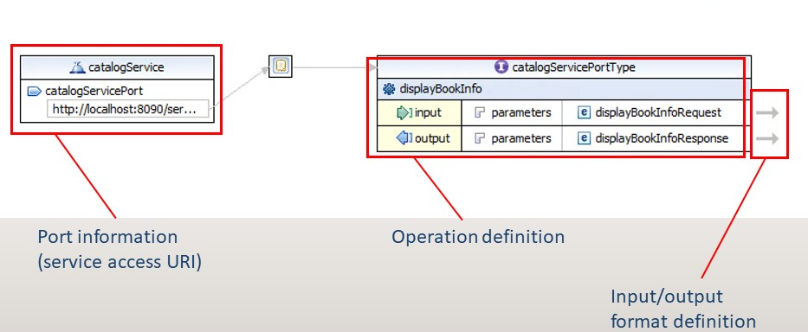
Cómo crear un servicio web SOAP
Información del puerto (URI para acceder al servicio)
Definición de la operación
Definición del formato
de entrada/salida .

Slide 10
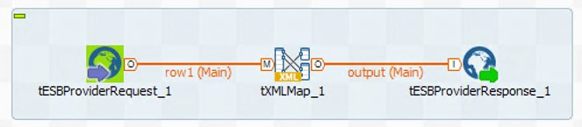
Cómo crear un servicio web SOAP
Una vez que las operaciones del servicio están definidas en el WSDL, cada operación puede asignarse a un Job.
Para poder asignarle una operación a un Job, éste debe comenzar con con un componente tESBProviderRequest y finalizar con un componente tESBProviderResponse.

